Slide 1
Жұмысшы қауіпсіздендіру үшін еңбекті қорғауды басқару жүйелері (ЕҚБЖ) – денсаулықты және жұмысқа қабілеттілікті сақтауға арналған нормалар мен қағидалар берілген өзара байланысты стандарттар кешені.

Slide 2
Негізгі заңнамалық құжаттар
Системы управления в области безопасности и охраны труда, здоровья и окружающей среды
международного стандарта OHSAS 18001:2007 «Системы менеджмента охраны труда и производственной безопасности. Требования»;
Трудового кодекса Республики Казахстан;
Закона Республики Казахстан «О гражданской защите»;
СТ РК OHSAS 18001-2008 «Системы менеджмента профессиональной безопасности и здоровья. Требования»;
Еңбекті қорғау жөніндегі халықаралық стандарт ISO 9001:2008 «Сапа менеджменті жүйелері. Талаптар»

Slide 3


Slide 4
Қазақстан Республикасының қолданыстағы еңбекті қорғау жүйесінің басым тұстары :
жетілдірілген заңнамалық база;
деректерді статистикалық есепке алу арқылы еңбек жағдайларын мониторинг енгізілген жүйесі бар;
кепілдіктер беру, өндірістегі жазатайым оқиғадан сақтандыру, зейнетақымен қамсыздандыру түріндегі алдын алу шаралары және әлеуметтік қорғау шаралары.

Slide 5
Осал тұстары:
еңбекті қорғаудың теңгеруші механизмі және оны басқаруда тізімдік тәсілді қолдану;
зиянды әрі қауіпті еңбек жағдайларында жұмысшылардың жұмыс істеуі сақталған.

Slide 6
қауіп-қатер ескеріле отырып, жеке алынған кәсіптегі жұмыскер үшін бес көрсеткіштің негізінде есептеледі:
өндірістік орта факторлары әсерінің зияндылық және қауіптілік дәрежесі;
еңбек үрдісінің жарақат қауіптілігі;
өндірістік жабдықтың қауіпсіздігі;
жеке қорғаныш құралдарымен қамтамасыз етілу;
еңбек жағдайларының жұмыскердің ауыруына әсері.

Slide 7
ЕҚРҒЗИ жүргізген зерттеу жұмысының нәтижесінде еңбекті қорғауды басқарудың жаңа жүйесін әзірлеудің инновациялық тәсілдері айқындалды:
сала ерекшелігін және кәсіпорын ауқымын ескере отырып, еңбек қауіпсіздігі мен еңбекті қорғауды басқару бойынша ең төмен стандартты қамтамасыз ету;
халықаралық стандарттардың талаптарын еңбекті қорғауды басқару жүйесіне кіріктіру;
еңбекті қорғауды басқару жүйесін енгізуді әдістемелік қолдау және кеңес беру;
тиісті мамандарды оқыту және даярлау.

Slide 8
Еңбекті қорғауды басқарудың жаңа жүйесінің негізгі аспектілері:
1. ЕҚБЖ-ге оңайлатылған талаптар әзірленген шағын бизнес кәсіпорындарына ерекше көңіл бөлу.
2. Жұмыс берушілер мен жұмыскерлерді экономикалық ынталандырудың тиімділігін арттыру.
3. Еңбек қауіпсіздігі және еңбекті қорғау саласында бағдарламалық қамсыздандыру мен автоматтандыруды әзірлеу және белсенді енгізу.
Мұның барлығы еңбекті қорғауды басқарудың инновациялық жүйесін құруға мүмкіндік береді.

Slide 9
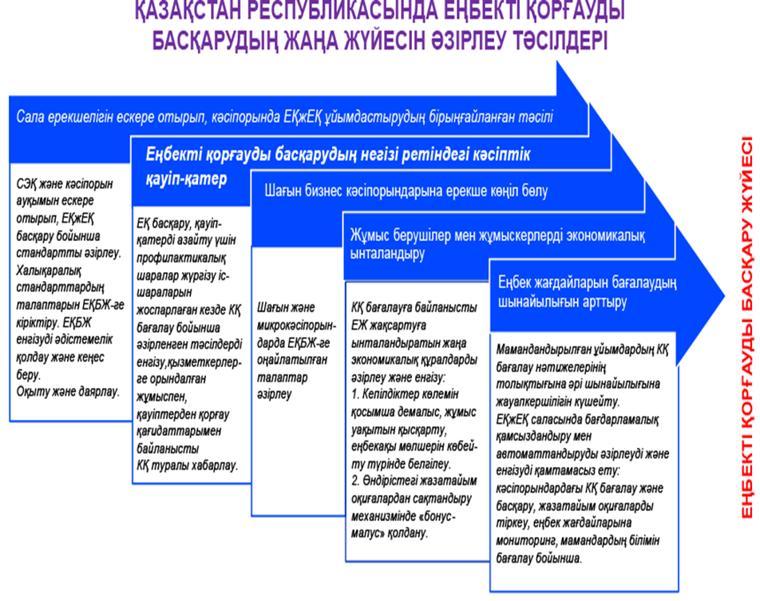

Slide 10


Slide 11


Slide 12


Slide 13


Slide 14
